Slide 1

Анализ данных кредитного риска
Авторы:
Группа:
Преподаватель:
Бектев Данил, Воронович Кирилл, Кобыльникова Алина, Миронова Юлия, Сушкевич Владислав
С18-702
Домашова Д.В.
1

Slide 2

Данные
Исходный набор данных содержит 1000 записей с атрибутами, подготовленными профессором Хофманном. В этом наборе данных каждая запись представляет человека, который берет кредит в банке. Каждый человек классифицируется как хороший или плохой кредитный риск в соответствии с набором атрибутов.
2

Slide 3
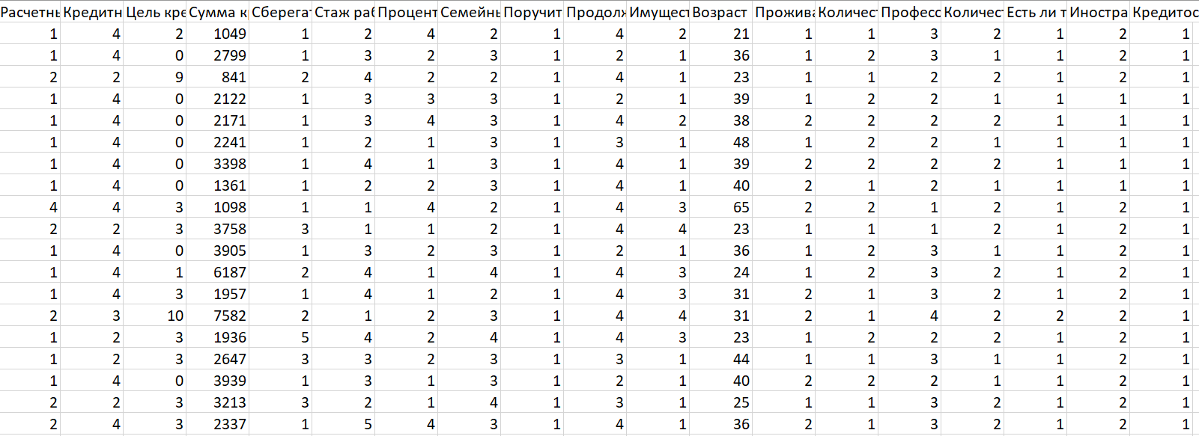
Данные
3

Slide 4
Преобразование данных
Исходный набор данных был преобразован следующим образом:
Количество целей взятия кредита были сокращены
1 - кредит на новую машину
2 - кредит на подержанную машину
3 - на мебель
4 - на переподготовку
5 - на остальное
На основании возраста сделали признак “возрастная группа”
1 - от 18 - до 35 (молодые) 2 - от 36 - до 50 (средний возраст) 3 - от 51 - до 60 (зрелый возраст) 4 - от 61 до 80 (пожилые)
Семейный статус был изменен:
1 : мужчина не женат
2 : женщина замужем
3 : мужчина женат
4 : женщина не замужем
Кредитная история была переиндексирована:
Было категориально от 0 до 4
Стало категориально от 1 до 5
4

Slide 5
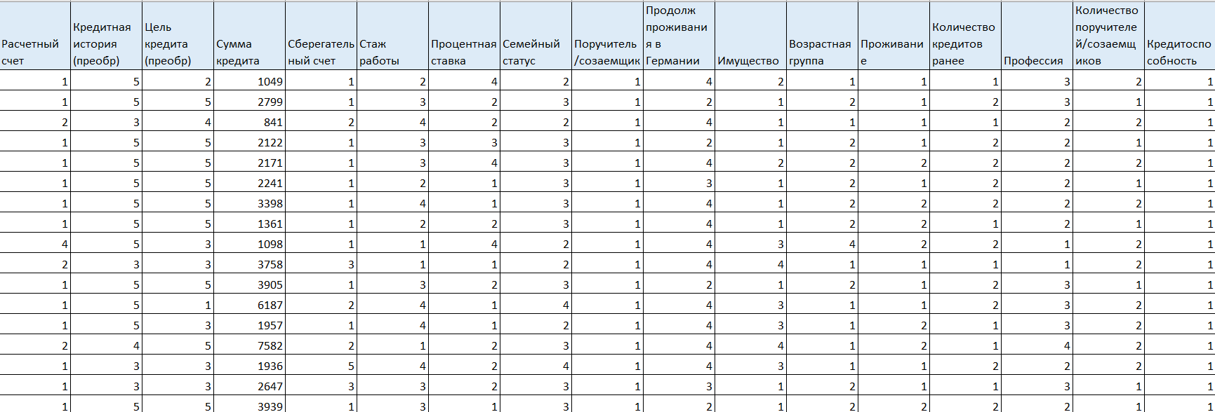
Данные после преобразования
5

Slide 6
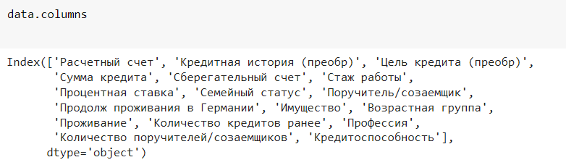
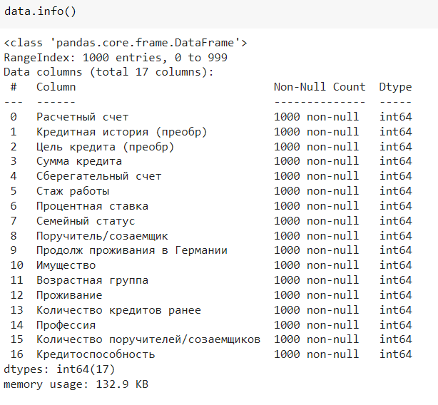
Рассмотрение данных
6

Slide 7
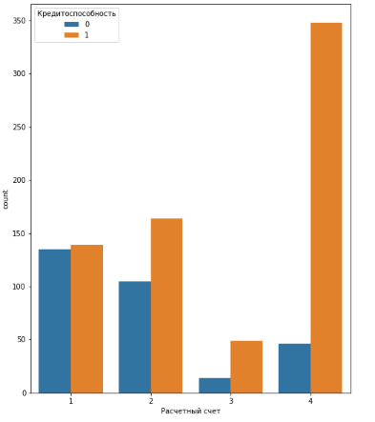
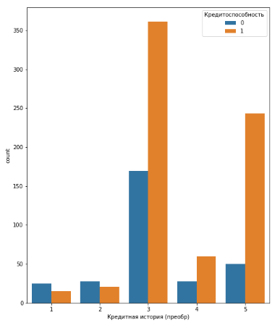
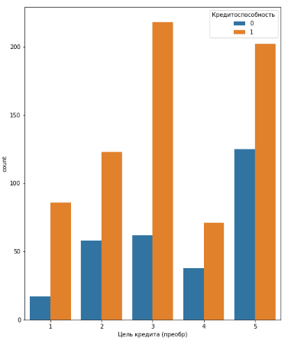
Анализ данных
1 - нет расчетного счета; 2 - на счете нет денег; 3 - на счете до 1000 евро; 4 - больше 1000 евро
1 - задержка погашения в прошлом; 2 - другие кредиты в другом банке; 3 - кредиты не взяты / все кредиты возвращены вовремя; 4 - текущие кредиты погашаются во время; 5 - все кредиты в этом банке погашены должным образом
1 - на новую машину; 2 - на подержанную машину; 3 - на мебель; 4 - на переподготовку; 5 - на остальное
7

Slide 8
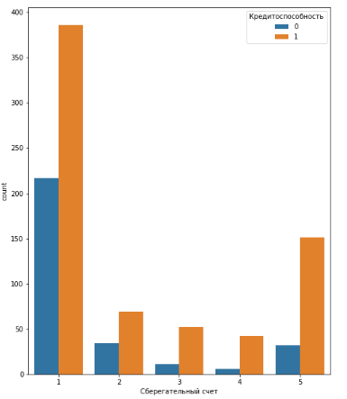
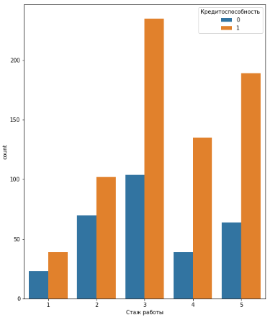
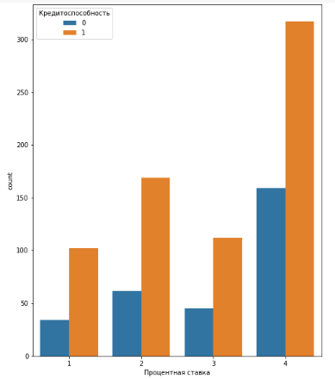
Анализ данных
1 - неизвестно/нет сберегательного счета; 2 - <100 евро; 3 - 100 <= … < 500 евро; 4 - 500 <= … < 1000 евро; 5 - >= 1000 евро
1 - безработный; 2 - работает < 1 года ; 3 - работает > 1 года и < 4 лет; 4 - работает > 4 х лет и < 7 лет; 5 - работает > 7 лет
1 < 2,0; 2 - 2,0 <= … < 2,5; 3 - 2,5 <= … < 3,5; 4 - >= 3,5
8

Slide 9
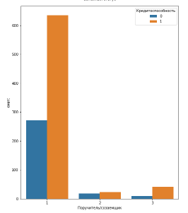
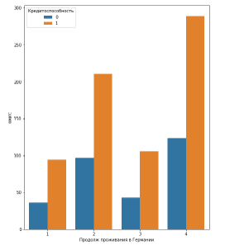
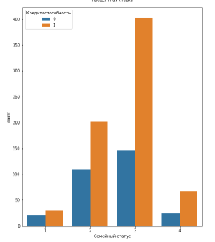
Анализ данных
1 - < 1 года, 2 - 1 <= ... < 4-x лет, 3 - 4 <= ... < 7-ми лет, 4 - >= 7-ми лет
1 - мужчина не женат; 2 - женщина замужем; 3 - мужчина женат; 4 - женщина не замужем
1 - нет; 2 - поручитель; 3 - созаемщик

Slide 10
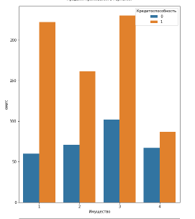
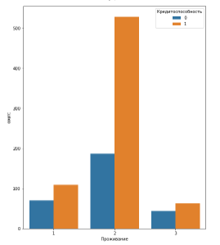
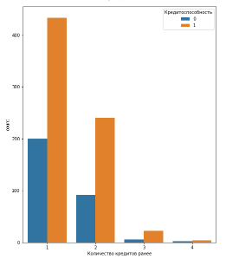
Анализ данных
1 - бесплатно проживает с кем-то, 2 - арендует жилье, 3 - собственное жилье
1 - 1, 2 - 2-3, 3 - 4-5, 4 - >=6
1 - нет имущества, 2 - автомобиль или другой транспорт, 3 - социальные сбережения/страховка, 4 - недвижимость
10

Slide 11
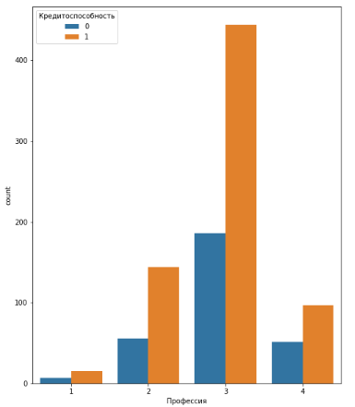
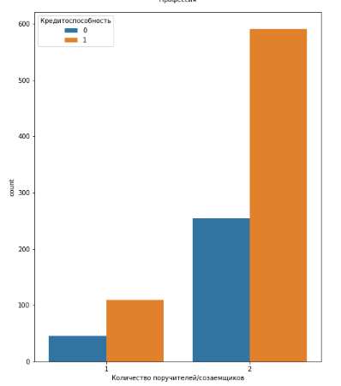
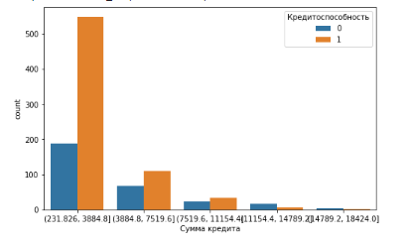
Анализ данных
1 безработный/неквалифицированный не гражданин Германии; 2 - неквалифицированный гражданин Германии; 3 - квалифицированный работник; 4 - менеджер/самостоятельный предприниматель/высококвалифицированный специалист
1 - от 0 до 2; 2 - от 3 или больше

Slide 12
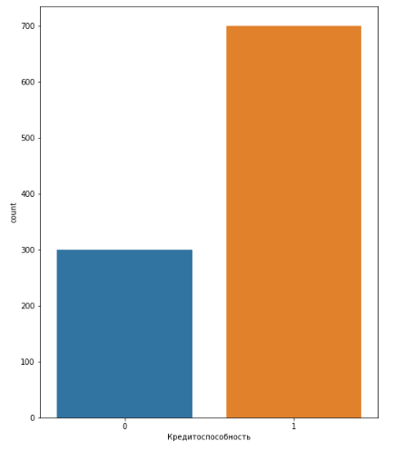
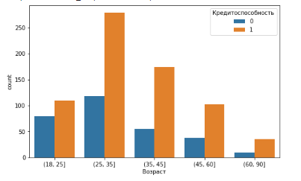

Анализ данных
12

Slide 13
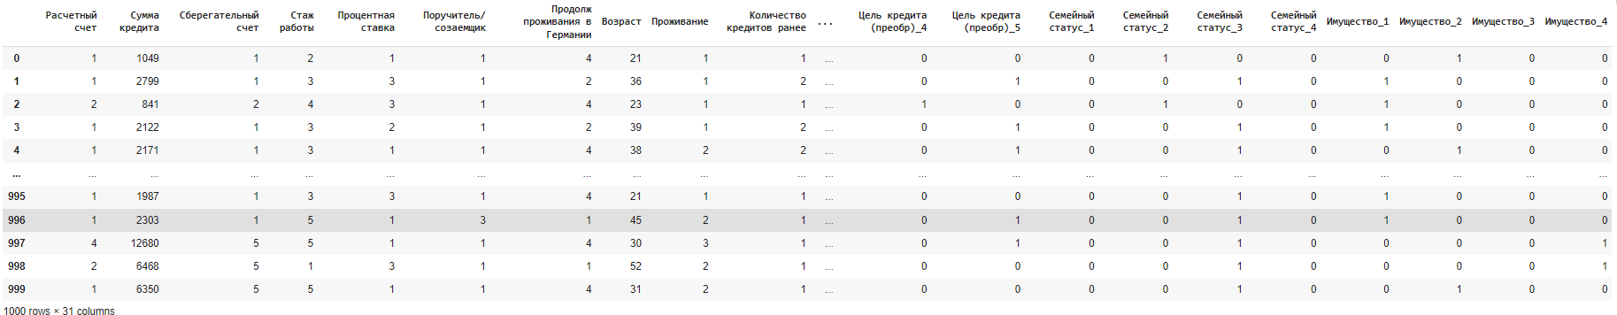
Кодировка
В виду отсутствия возможности оценить вклад номинальных признаков, была произведена кодировка с помощью кодировщика OneHotEncoder из библиотеки sklearn. В группу закодированных признаков попали:
Кредитная история
Цель кредита
Семейный статус
Имущество

Slide 14

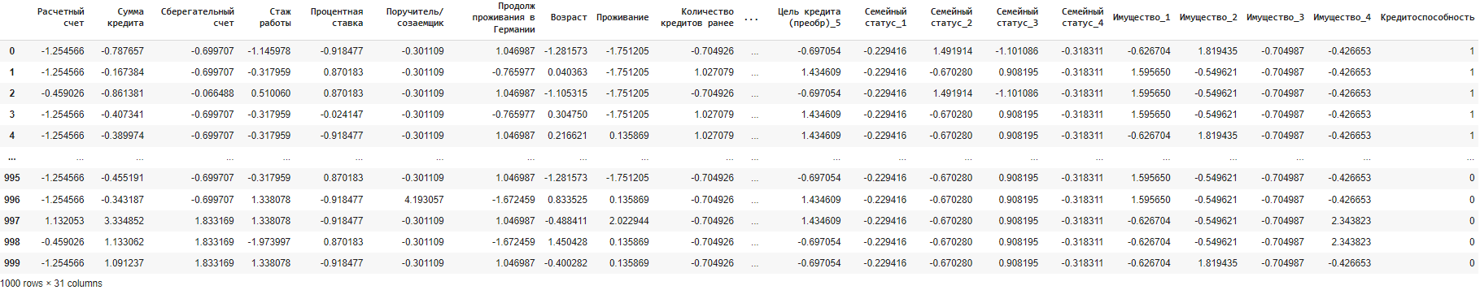
Стандартизация данных
Далее были произведена стандартизация данных:

Slide 15
Построение матрицы корреляции
Была построена матрица корреляции:
14

Slide 16
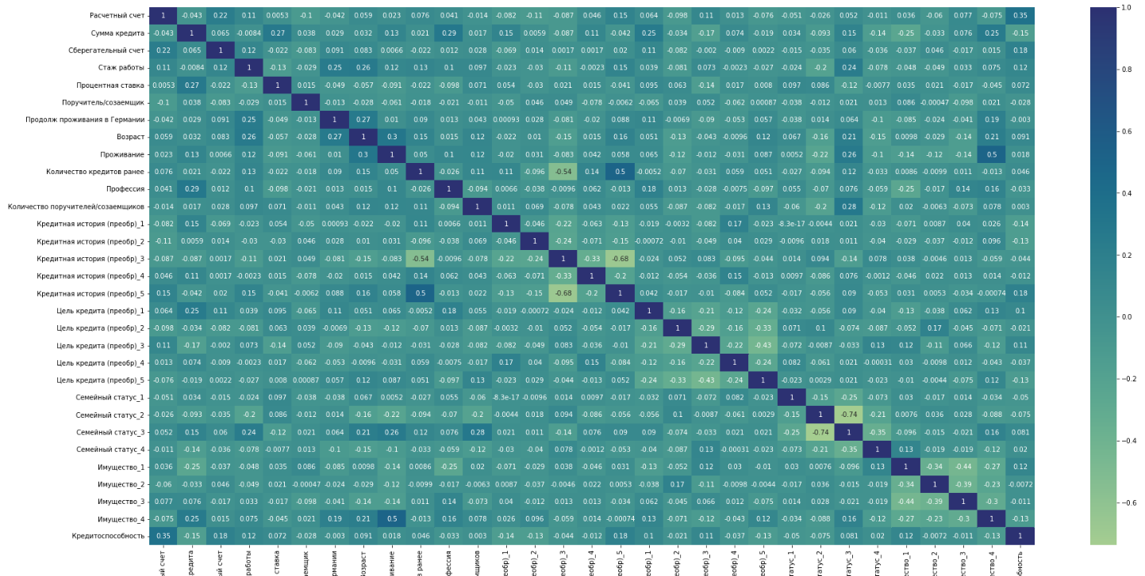

Slide 17
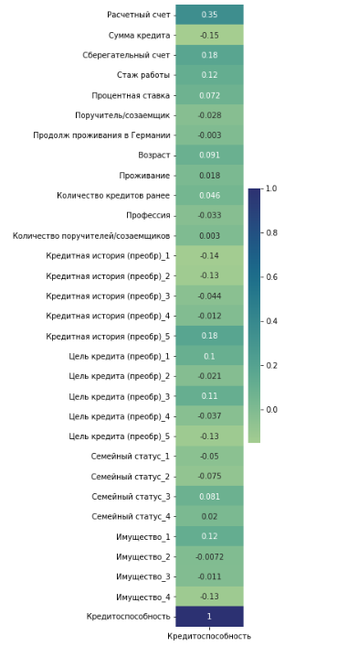
Целевой признак:
Целевой признак и его корреляция с другими признаками:

Slide 18
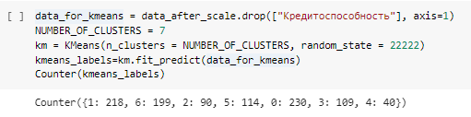
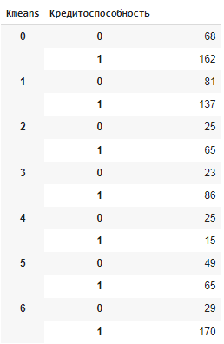
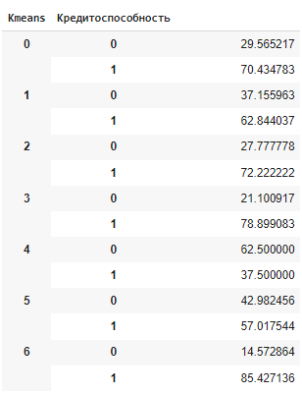
Метод k-средних для категориальных признаков
Количество
В процентах
Проверяем на выбросы с помощью метода k-средних.
4-ый кластер выделяется на фоне остальных – в нём количество не выданных кредитов превышает выданные почти в два раза. Рассмотрим его подробнее далее.
18

Slide 19
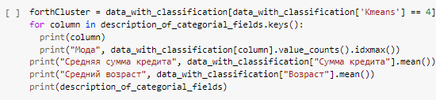
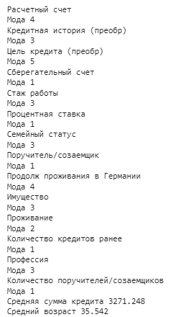
Анализ 4-ого кластера. Мода
Расчетный счет: 4 - больше 1000 евро;
Кредитная история : 3 - кредиты не взяты / все кредиты возвращены вовремя;
Цель кредита : 5 - на остальное;
Сберегательный счет: 1 - неизвестно/нет сберегательного счета;
Стаж работы: 3 - работает > 1 года и < 4 лет;
Процентная ставка: 1 - < 2,0;
Семейный статус: 3 - мужчина женат;
Поручитель/созаемщик: 1 - нет;
Продолж проживания в Германии: 4 - >= 7-ми лет;
Имущество: 3 - социальные сбережения/страховка;
Проживание: 2 - арендует жилье;
Количество кредитов ранее: 1 – 1;
Профессия: 3 - квалифицированный работник;
Количество поручителей/созаемщиков: 1 - от 0 до 2;

Slide 20
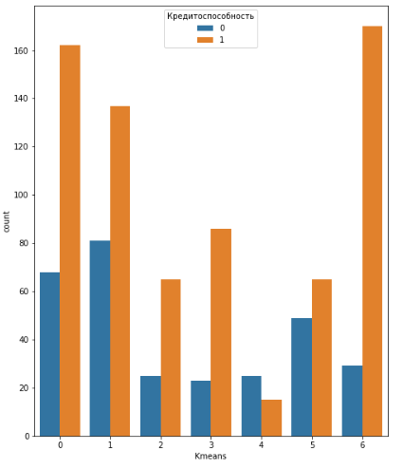
Анализ 4-ого кластера. Выводы
4-ый кластер рассматривался с целью обнаружения признаков, по которым мы сможем определять некредитоспособных. Однако, по полученным признакам нельзя определенно точно говорить о некредитоспособности. Также, этот кластер содержит всего 40 записей, что тоже свидетельствует об отсутствии информативности.
График k-средних

Slide 21
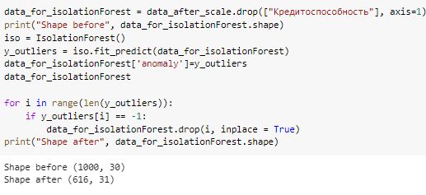
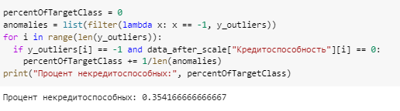
Анализ выбросов. Изолирующий лес
С помощью изолирующего леса было получено 384 выброса
Далее, был определен процент некредитоспособных среди выбросов

Slide 22
Анализ выбросов. Изолирующий лес. Выводы
Изолирующий лес показал большой процент выбросов (≈38%). В этом количестве выбросов (384 строки) приемлемый процент как кредитоспособных (≈65%), так и некредитоспособных (≈35%). Поэтому, данное разбиение, обладая признаками обычного кластера, не стоит считать выбросами.

Slide 23
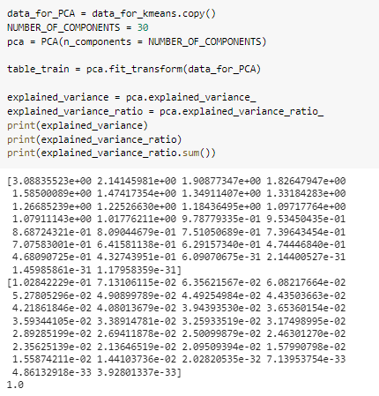
Метод главных компонент
Определение информативности компонент:

Slide 24
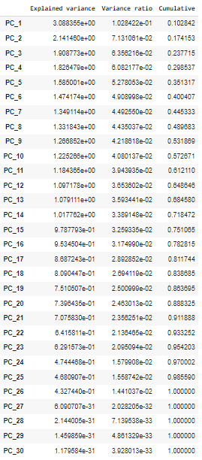
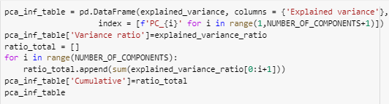
Метод главных компонент

Slide 25
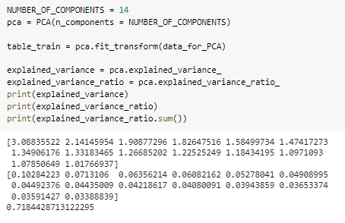
Выбор компонент по критерию Кайзера
Информативность главных компонент:

Slide 26

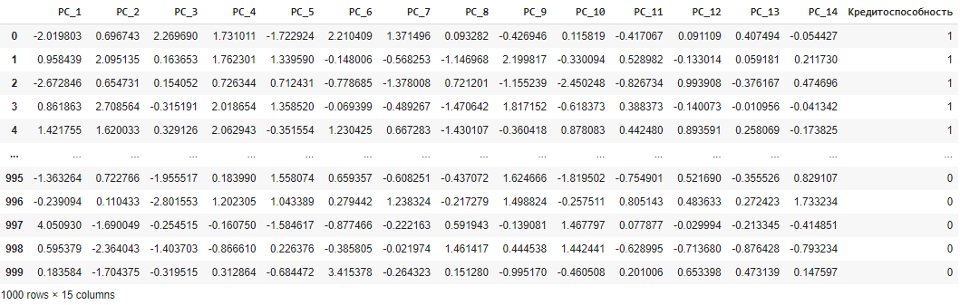
Метод главных компонент
Работа с главными компонентами :

Slide 27
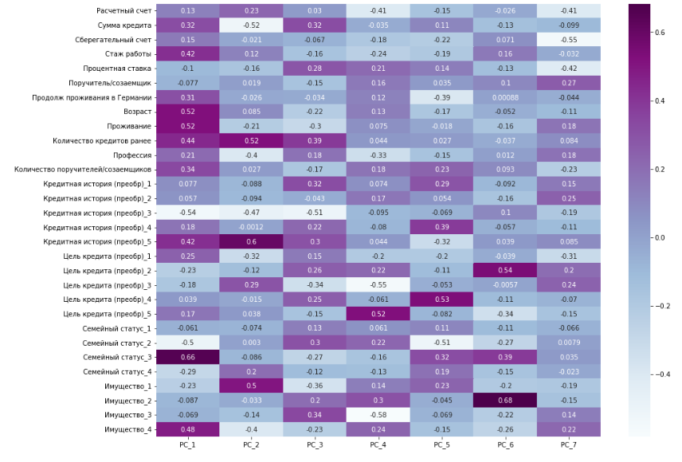
Метод главных компонент
Построение матрицы корреляции:
22

Slide 28
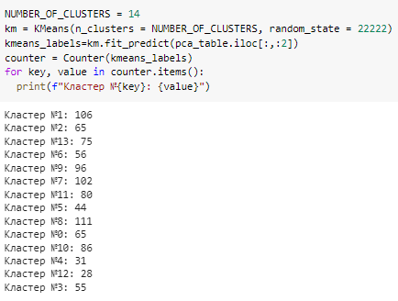
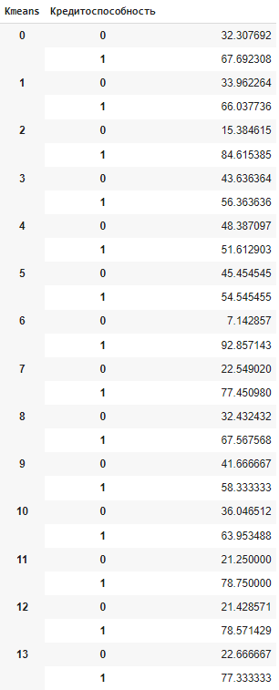
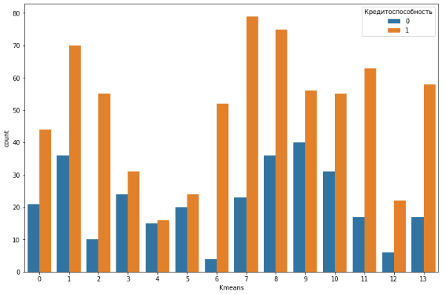
Проанализируем на выбросы k-средних
В процентах
Все значения по классам разбились равномерно. Выбросов не наблюдается

Slide 29
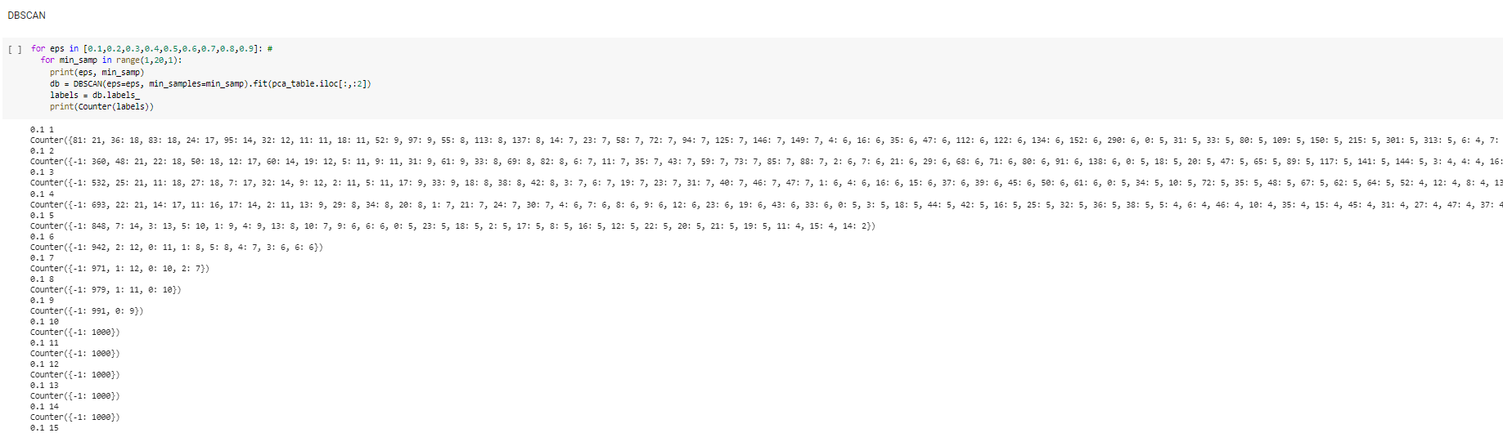
Проанализируем на выбросы DBSCAN
С помощью алгоритма не было найдена желаемого распределения: либо на много маленьких классов, либо выделяет один класс данных и один класс выбросов.

Slide 30
Выводы по анализу данных
Было отобрано 16 признаков для построения различных моделей. Далее, некоторые признаки были закодированы. Вследствие этого, количество признаков увеличилось до 30.
После стандартизации данных, были применены различные способы определения выбросов, такие как:
k-средних
Метод главных компонент
DBSCAN
В ходе анализа, выбросов обнаружено не было ни по одному вышеперечисленному способу.
Также построены матрицы корреляции всех признаков с целевым признаком «Кредитоспособность»

Slide 31


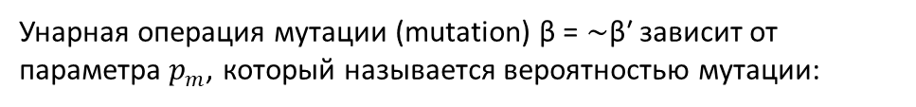
Генетический алгоритм. Теоретическая справка
Генетический алгоритм осуществляет поиск наилучшего набора признаков по принципам дарвиновской эволюции. Первое поколение наборов генерируется случайным образом. К этим наборам применяются операции скрещивания и мутации для порождения большого числа новых наборов. Затем производится «искусственный отбор» или селекция: во второе поколение отбираются только B наборов, лучших по заданному внешнему критерию Q. Ко второму поколению также применяются операции скрещивания, мутации и селекции, и порождается третье поколение. Эволюционный процесс переходит от поколения к поколению до тех пор, пока не наступит стагнация, то есть качество лучшего набора в поколении перестанет улучшаться.
Бинарная операция скрещивания (crossover) β = β′ × β′′:
Унарная операция мутации (mutation) β = ∼β′ зависит от параметра${ p}_{m}$, который называется вероятностью мутации:

Slide 32
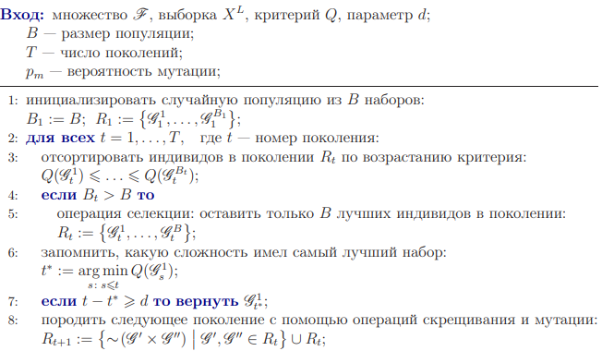
Генетический алгоритм. Псевдокод. Эвристики
Выбранные эвристики для управления процессом эволюции:
Применение совокупности критериев качества. В следующее поколение отбираются индивиды, наилучшие с точки зрения сразу нескольких критериев.
Лучшие индивиды в неизменном виде переходят в следующее поколение
Принципы элитаризма и эгалитаризма. В следующую популяцию отбираются 10% лучших и худших особей

Slide 33
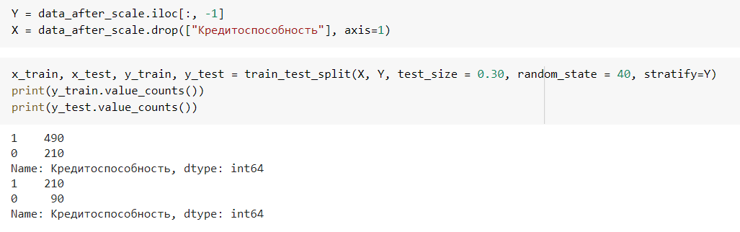
Генетический алгоритм. Разделение на тестовую и тренировочную выборки
Все данные были разделены тренировочную и на тестовую (контрольную) выборки

Slide 34
Генетический алгоритм. Выбор модели
Для отбора признаков с помощью генетического алгоритма необходимо выбрать лучшую модель, которую он будет использовать для обучения.
Далее будут рассматриваться следующие модели:
Логистическая регрессия
SVM – классификатор
Дерево решений
Наивный Байесовский метод

Slide 35
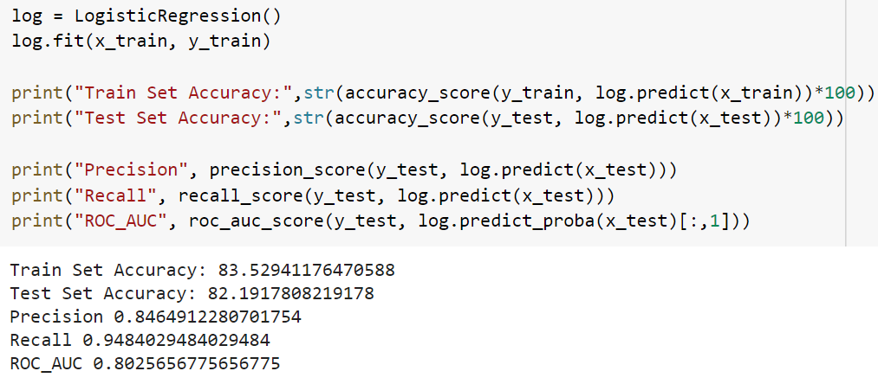
ГА. Выбор модели. Логическая регрессия

Slide 36
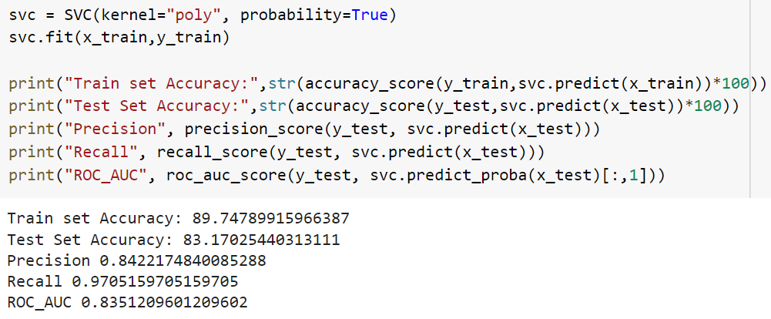
ГА. Выбор модели. SVM - классификатор

Slide 37
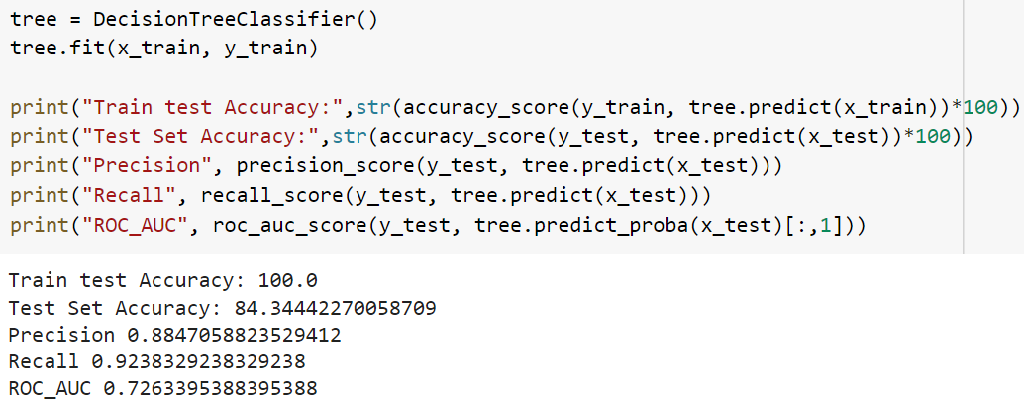
ГА. Выбор модели. Дерево решений

Slide 38
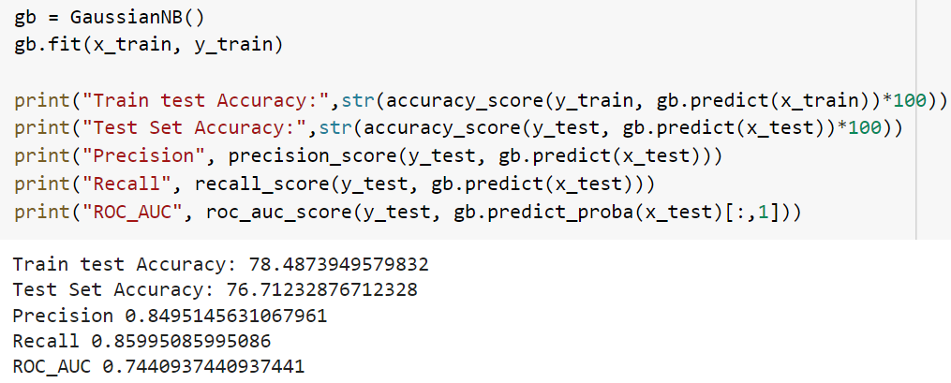
ГА. Выбор модели. Наивный Байесовский метод

Slide 39
Генетический алгоритм. Выбор
В ходе анализа вышеуказанных моделей была выбрана модель – логистическая регрессия, в виду профессионального суждения и их анализа показателей

Slide 40

Генетический алгоритм. Класс хромосомы
Класс хромосомы (особи) включает себя:
Функцию создания хромосомы
Функцию определения приспособленности особи
Особь представляет собой последовательность значений {0, 1}. Где 0 – не берём признак, 1 – берём.
Функция приспособленности считает точность с помощью логистической регрессии

Slide 41

Генетический алгоритм. Вспомогательный метод
В код генетического алгоритма был добавлен вспомогательный метод, с помощью которого происходит вывод решения в заданном виде (Fitness - … . Columns - …).
Также, вспомогательная функция сортировки особей по их приспособленности (находится в классе популяции)

Slide 42

Генетический алгоритм. Турнир
В соответствии с принципами элитаризма и эгалитаризма, в следующую популяцию отбирают 10% лучших и худших особей. Остальные особи отбираются по турниру:
Случайно выбирают две средние особи и сравнивают их приспособленность.
Победитель отбирается в следующее поколение, проигравший удаляется

Slide 43

Генетический алгоритм. Мутация
Мутация может пройти с заданной вероятностью у любой особи в поколении:
Случайным образом выбирается два признака в последовательности, и меняется значение на противоположное

Slide 44

Генетический алгоритм. Класс популяции
Класс популяции включает себя:
Функцию создания популяции
Функцию определения приспособленности популяции
Популяция представляет собой набор хромосом.
Функция приспособленности считает точность среднего значения по всем особям

Slide 45

Генетический алгоритм. Класс популяции
Класс популяции включает себя:
Функцию создания популяции
Функцию определения приспособленности популяции
Функцию выбора родителей для скрещивания, которая случайно выбирает две особи
Популяция представляет собой набор хромосом.
Функция приспособленности считает точность среднего значения по всем особям

Slide 46

Генетический алгоритм. Класс популяции
Функция кроссовера
Функция генерации детей
В кроссовере передаются два родителя, затем, у каждого из них выделяются два участка равной длины, после этого происходит обмен выделенными участками.
Функция генерации детей состоит из последовательного использования других функций:
Выбираются родители
Происходит кроссовер
Происходит/не происходит мутация над каждым ребёнком

Slide 47

Генетический алгоритм. Класс популяции
Отбор особей в следующее поколение:
Использованы принципы элитаризма и эгалитаризма
Остальные отбираются турниром

Slide 48

Генетический алгоритм. Основной алгоритм
В основном алгоритме происходит процесс эволюции до тех пор, пока разница между приспособленностью текущего и предыдущего будет очень мала (задаётся значение epsilon).
Либо же, пока количество поколений не превысит заданный параметр

Slide 49


Генетический алгоритм. Результаты
Итоговое полученное значение:
Набор итоговых признаков: Расчетный счет, Сберегательный счет, Процентная ставка, Поручитель/созаемщик, Продолжительность проживания в Германии, Проживание, Количество кредитов ранее, Профессия, Количество поручителей/созаемщиков, Кредитная история_2 (другие кредиты в другом банке), Кредитная история_4 (текущие кредиты погашаются во время), Кредитная история_5 (все кредиты в этом банке погашены должным образом), Цель кредита_1 (на новую машину), Цель кредита_3 (на мебель), Цель кредита_4 (на переподготовку), Цель кредита_5 (на остальное), Семейный статус_1 (мужчина не женат), Семейный статус_4 (женщина не замужем), Имущество_2 (автомобиль или другой транспорт), Имущество_3 (социальные сбережения/страховка), Имущество_4 (недвижимость)
График эволюции

Slide 50
Алгоритм ADD-DEL. Теоретическая справка
Алгоритм добавления-удаления признаков Add-Del, как следует из названия, совмещает в себе две жадные стратегии, действующие противонаправленно, и в результате получается не совсем жадный алгоритм. Идея состоит в том, чтобы позволить алгоритму Add включить некоторое количество d избыточных признаков, в надежде на то, что полученный набор G будет содержать в себе оптимальный набор как подмножество. После этого запускается алгоритм Del, который пытается удалить избыточные признаки. Ему также позволяется удалить чуть больше, чем нужно, и после этого снова запускается Add. Процессы последовательных добавлений и удалений чередуются до тех пор, пока значение критерия Q(Gt∗) в точках минимума функционала не перестанет увеличиваться, или пока состав признаков в оптимальном наборе Gt∗ не стабилизируется.

Slide 51

Алгоритм ADD-DEL. Псевдокод. Достоинства и недостатки
Достоинства и недостатки:
Алгоритм Add-Del работает дольше, чем Add и Del в отдельности, и также не гарантирует оптимальность. Однако на практике ему гораздо чаще удаётся найти лучшее решение, чем методам Add или Del. Число последовательных циклов удаления и добавления, как правило, не очень велико, и дополнительные затраты ресурсов окупаются заметным улучшением качества решения.
К недостаткам можно отнести относительную сложность реализации.

Slide 52

Алгоритм ADD-DEL. Функционал
Функция, отвечающая за обучение. В качестве модели была выбрана логистическая регрессия, как и в генетическом алгоритме

Slide 53


Алгоритм ADD-DEL. Функционал
Части алгоритма отвечающие за добавление и удаление признака. Практически, реализация алгоритма Add и Del

Slide 54


Алгоритм ADD-DEL. Функционал. Основная логика алгоритма
Добавление и удаление признаков происходит по критерию остановки.

Slide 55

Алгоритм ADD-DEL. Результаты
Итоговое полученное значение:
Набор итоговых признаков: Расчетный счет, Сумма кредита, Кредитная история_2 (другие кредиты в другом банке), Процентная ставка, Количество кредитов ранее, Имущество_4 (недвижимость), Имущество_1 (нет имущества), Продолжительность проживания в Германии, Стаж работы, Кредитная история_5(все кредиты в этом банке погашены должным образом), Кредитная история_3 (кредиты не взяты), Поручитель/созаемщик, Кредитная история_4 (текущие кредиты погашаются во время), Семейный статус_4 (женщина не замужем)
График изменений значений

Slide 56


DFS - Depth-first search(Поиск в глубину). Теоретическая справка
Один из способов полного перебора $2^{n}$наборов заключается в том, чтобы обойти дерево возможных наборов признаков, которое определяется следующим образом. Вершины дерева соответствуют наборам признаков. Корневая вершина соответствует пустому набору. Каждый дочерний набор образуется путём присоединения некоторого признака к родительскому набору. Чтобы избежать появления в дереве одинаковых наборов, отличающихся только порядком признаков, к дочерним наборам присоединяются только те признаки, номера которых превышают максимальный номер признака в родительском наборе. В результате на j-м уровне дерева образуются ровно $C_{n}^{j}$ наборов, состоящих из j признаков. Пример дерева показан на рисунке
Пояснение к рисунку: дерево полного перебора наборов признаков при n = 4. Для краткости наборы обозначены номерами составляющих их признаков

Slide 57



Алгоритм DFS. Псевдокод. Эвристики
Эвристики :
Первая эвристика состоит в том, чтобы оценивать перспективность ветви дерева и отказываться от её наращивания, если уже имеется лучшая ветвь
Вторая эвристика направлена на то, чтобы как можно раньше построить наиболее удачную ветвь дерева. Для этого признаки изначально ранжируются в порядке убывания их индивидуальной информативности

Slide 58
Алгоритм DFS. Функционал
Функция, отвечающая за обучение. В качестве модели была выбрана логистическая регрессия, как и в предыдущих алгоритмах

Slide 59

DFS. Процедура наращивания. Результаты
Наращиваем до критериев остановки:
Использование корректирующего коэффициента
Отсутствие улучшение в течение заданного параметра

Slide 60
Алгоритм ADD-DEL. Результаты
Итоговое полученное значение:
Набор итоговых признаков: Расчетный счет, Сумма кредита, Сберегательный счет, Процентная ставка, Продолжительность проживания в Германии, Возраст, Проживание, Количество кредитов ранее, Профессия, Кредитная история_1 (задержка погашения в прошлом), Цель кредита_2 (на подержанную машину), Цель кредита_5 (на остальное), Семейный статус_1 (мужчина не женат), Имущество_1 (нет имущества), Имущество_4 (недвижимость)

Slide 61


Веса для признаков

Slide 62
Выводы по алгоритма
В качестве наилучшего алгоритма был выбран генетический, по точности модели (≈ 0,84 против ≈0,83 у других алгоритмов). Также были определены веса для признаков. Признаки с самыми большими весами совпали с теми, которые определил алгоритм:
Сумма кредита
Возраст
Расчётный счет
Стаж работы
Продолжительность проживания в Германии
И другие

Slide 63

Сравнительная таблица моделей
Результаты по всем моделям(с полным набором признаков и сокращенным набором)

Slide 64

Композиции для логистической регрессии

Slide 65

Композиции для SVM

Slide 66

Композиции для деревьев решений

Slide 67

Композиции для Наивный Байесовский классификатора

Slide 68
Композиции. Выводы
Применение композиций показало улучшение результатов по всем моделям. Однако, стоит отметить, что улучшение было практически несущественное для всех моделей кроме дерева решений. Эта модель показала наилучший прогресс.

Slide 69

Бэггинг. Собственная реализация. Настройка параметров
Настройка параметров. Выбраны три модели:
Логистическая регрессия
Дерево решений
Наивный Байесовский метод
Для каждой модели будут выбираться десять случайных признаков, и каждую новую итерацию модель будет обучаться по такому новому набору признаков

Slide 70

Бэггинг. Собственная реализация. Отбора модели
На каждой итерации определяется тип модели, и в соответствии с типом модели происходить обучение. Далее, сравнивается показатель ROC_AUC с заданными минимальными значениями. В случае успеха запоминаем модель и набор признаков

Slide 71



Бэггинг. Собственная реализация. Голосование
С помощью простого голосование определяем точность
Результат:

Slide 72

Комитетный бустинг (собственная реализация). Вспомогательные функции
Функция для обучения модели с помощью логистической регрессии
Функция для определения отступов по обученной модели
Функция для подсчета ошибки

Slide 73

Комитетный бустинг. Основной алгоритм
В ходе алгоритма: сначала обучаем модель первый раз, далее рассчитываем отступы.
Упорядочиваем нашу выборку по убыванию отступов
На каждой итерации мы будем обучать модель в среднем интервале (от l_0 до l_1), сдвигать интервал на dl, и в конце также упорядочивать по убыванию отступов. На каждом шаге будем запоминать лучшую модель.

Slide 74

Комитетный бустинг. Построение графика
Заполняем массив значениями ошибок на каждой итерации для построения графика

Slide 75

Комитетный бустинг. Основной алгоритм
В итоге получаем процент ошибок на каждой итерации

Slide 76
Спасибо за внимание!
МОЖЕТ ЧТО-ТО НЕ ПОЛУЧИЛОСЬ НО МЫ ОЧЕНЬ СТАРАЛИСЬ
19

